Slide 1
Chapitre II. La Couche Physique
SUPPORT PHYSIQUE
Le support physique est l’élément indispensable pour transporter des signaux d’un émetteur vers un récepteur.
La transmission de données est faite sous forme d’éléments binaires (suite de 0 et de 1), sur des supports câblés ou hertziens.

Slide 2
Equipements physiques
  les supports physiques pour acheminer des signaux transportant l’information.
  Les prises qui assurent les connexions
  Les adaptateurs (transceiver) qui se chargent du traitement des signaux à transmettre (codage, sérialisation, …etc)
  Les coupleurs (communicateurs) ou cartes de transmission prennent en charge les fonctions de communication.
  Les interfaces utilisateurs assurent la liaison entre l’équipement à connecter et le coupleur.

Slide 3
Différents supports physiques
  la paire de fils torsadés : convient à la transmission analogique comme numérique.
  Le câble coaxial : il est constitué de deux conducteurs cylindriques de même axe (l’âme et la tresse).
  La fibre optique : faisceau lumineux modulé.

Slide 4
Les supports hertziens
Le GSM (Global System for Mobile communications) est un système de communication européen normalisé recouvrant tous les éléments nécessaires à la réalisation d’un système de communication numérique avec les mobiles
Réseaux cellulaires : une cellule est une zone géographique dont tous les points peuvent être atteints à partir d’une même antenne.

Slide 5
Génération de systèmes Mobiles
Les téléphones mobiles ont connu quatre générations appelées 1G, 2G, 3G, 4G
1- Voix analogique
2- Voix numérique
3 - Voix et données numériques ( accès internet, courrier électronique, etc
4- Applications multimédia à haut débit

Slide 6
II. LES EQUIPEMENTS INTERMEDIAIRES
Un système de télécommunications contient un support de transmission et des machines terminales. Pour les relier il faut des équipements intermédiaires.
Le connecteur : Le connecteur réalise la connexion mécanique, il permet le branchement sur le support.
L’adaptateur (transceiver ou transmetteur) est responsable de la connexion physique. C’est un composant qui se trouve sur la carte qui gère l’interface entre l’équipement et le support physique.
Le coupleur ( carte réseau ou encore carte d’accès), se charge de contrôler les transmissions sur le câble. Le coupleur assure le formatage et le déformatage de données des blocs de données à transmettre, la détection d’erreur.

Slide 7
Le coupleur ou carte réseau
Il gère également les ressources telles que:
les zones mémoire
l’interface avec l’extérieur.
Le débit du coupleur doit s’ajuster au débit permis par le câble.
Exemple: sur un réseau Ethernet dont le support physique est d’une capacité de transmission de 10 Mbit/s ===➔ le coupleur doit émettre également à cette même vitesse , soit de 10 Mbit/s

Slide 8
Options possibles
V.24 (ou RS 232C) : interface série lente. Vitesse maximale 19,2 Kbit/s
Interfaces parallèles : équipements raccordés par bloc de 8, 16, 32 , 64 voir 128 bits sur des fils parallèles.

Slide 9
LES EQUIPEMENTS RESEAU
Le nœud de transfert : Il sert à transférer des blocs d’information ou trames d’une entrée dans le nœud vers une sortie desservant le nœud suivant. On signale l’existence d’un processeur de traitement qui détermine la bonne file de sortie du nœud.
Trame : bloc de données dans un protocole de liaison.
Entrées = portes ou ports d’entrée
Sorties = portes ou ports de sortie

Slide 10
Le répéteur ou le pont :
Le répéteur est le composant le plus simple de la couche physique du réseau. C’est un organe non intelligent, qui répète automatiquement tous les signaux qui lui arrivent et transitent d’un support vers un autre support.
Au contraire d’un répéteur, un pont est un organe intelligent capable de reconnaître les adresses des blocs d’information qui transitent sur les supports physiques.
Un pont filtre les trames et laisse passer les blocs destinés au réseau raccordé (adresse correspondant à une machine située sur le réseau raccordé). En général un pont permet de passer d’un réseau vers un autre réseau de même type

Slide 11
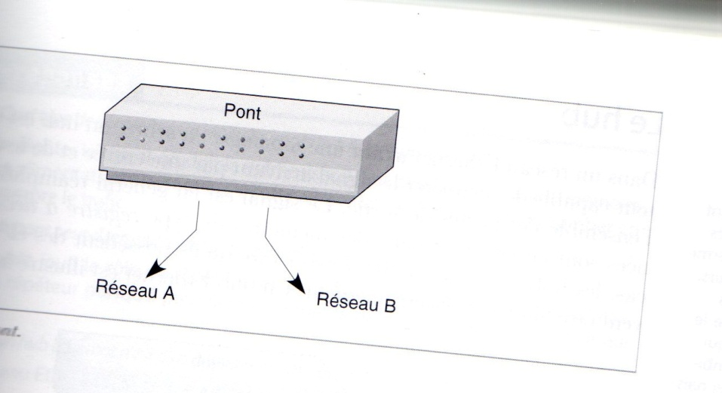
Le pont : permet de connecter 2 réseaux A et B

Slide 12
Concentrateur & Hub
Le concentrateur : un concentrateur permet de concentrer le trafic provenant de différents équipements terminaux. Les concentrateurs peuvent être actifs ou passifs. Dans le premier cas le signal est ré-amplifié, dans le second cas, il est juste régénéré.
Le hub : dans un réseau Ethernet , un hub est un concentrateur, qui récupère un signal arrivant par une entrée et le duplique (en le ré-amplifiant) vers l’ensemble des portes de sorties.

Slide 13
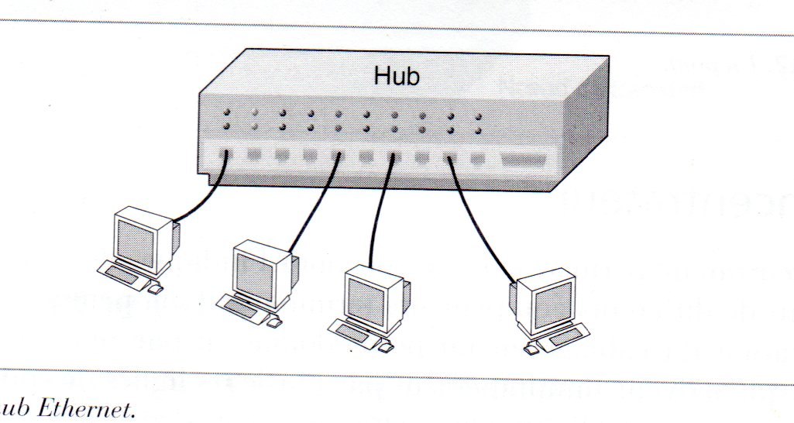
Le HUB

Slide 14
L’interface d’accès au réseau
L’interface d’accès au réseau représente une partie très importante du réseau.
Dans de nombreux cas, elle constitue le goulet d’étranglement de l’accès au réseau, surtout quand cette interface travaille en mode bit-série.

Slide 15
Réseau informatique
Un réseau informatique est constitué d'ordinateurs reliés entre eux grâce à des équipements de type (câblage, cartes réseau, et autres équipements permettant d'assurer la bonne circulation des données). L'arrangement physique de ces éléments est appelé topologie physique. Avec ces équipements on obtient aisément toutes les topologies vues au chapitre 1 (bus, anneau, arbre, étoile ou tout autre maillage).

Slide 16
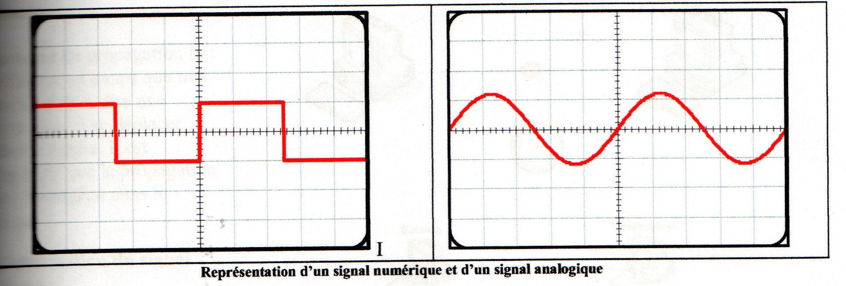
Représentation d’un signal

Slide 17
Représentation d’un bit
Le bloc d’information est un élément binaire, connu sous le nom de bit ou impulsion. Un bit dans un milieu électrique, est un signal correspondant à un O binaire ou à un 1 binaire.
Représentation:
0 (zéro) volt pour un 0
5 Volts pour un 1 binaire

Slide 18
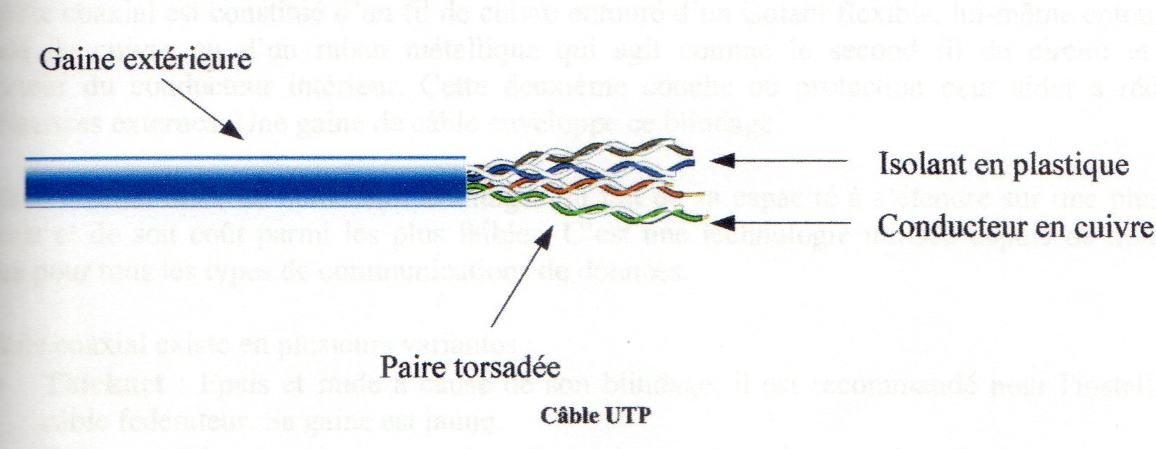
Câble à paires torsadées non blindées

Slide 19
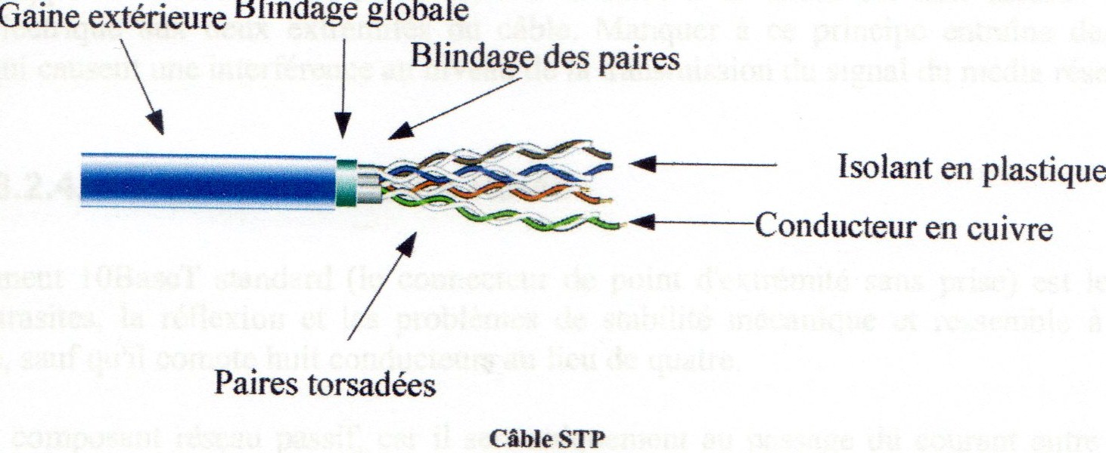
Câble à paires torsadées blindées

Slide 20
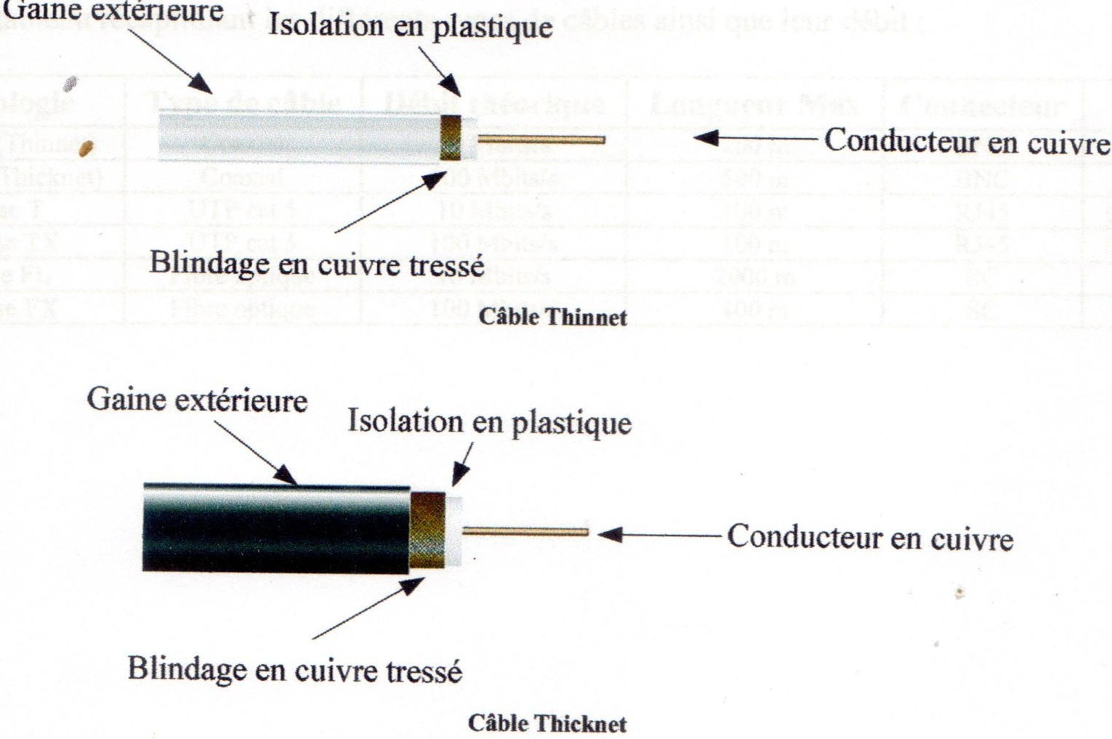
Le câble coaxial

Slide 21
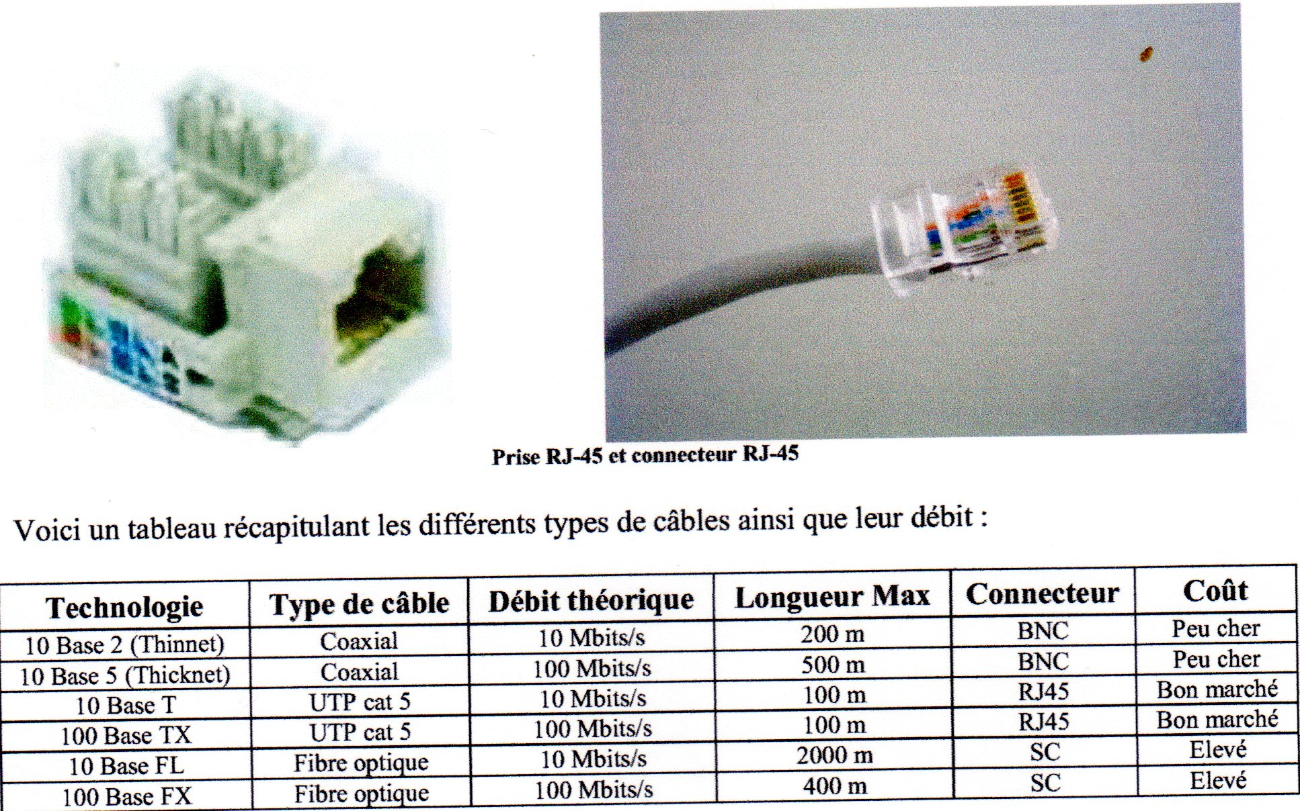
Les connecteurs RJ-45

Slide 22
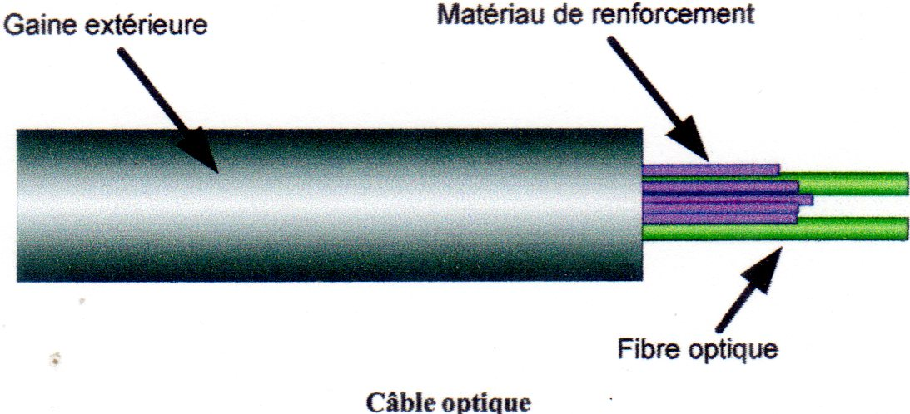
Câble optique

Slide 23
Fonctionnement
La lumière est guidée dans le centre de la fibre, appelé cœur, composé de silicium dioxyde (silice) qui permet de véhiculer de l’information.
La fibre optique, demeure le meilleur média de transmission. On distingue:
- La fibre monomode (transmission d’un seul rayon)
- La fibre multimode ( transmission de plusieurs rayons)

Slide 24
Médias sans fil
Les réseaux sans fil ou WLAN (Wireless WAN) conjuguent avantages des réseaux filaires sans la limitation de câbles.
La mobilité est aujourd’hui l’attrait principal de tous.
Au lieu de câbles, les WLANs utilisent des fréquences radio de 2,4 Ghz et de 5 Ghz.
L’IEEE publie le standard 802.11 en 1970, pour les réseaux locaux sans fil.
( IEEE « Institute of Electrical & electronics Engineers »)

Slide 25
Tableau de fréquences et de débits
 | 802.11b | 802.11a | 802.11g
Bande Fréquence | 2.4 Ghz | 5 Ghz | 2.4 Ghz
Débit maximal | 11 Mbps | 54 Mbps | 54 Mbps

Slide 26
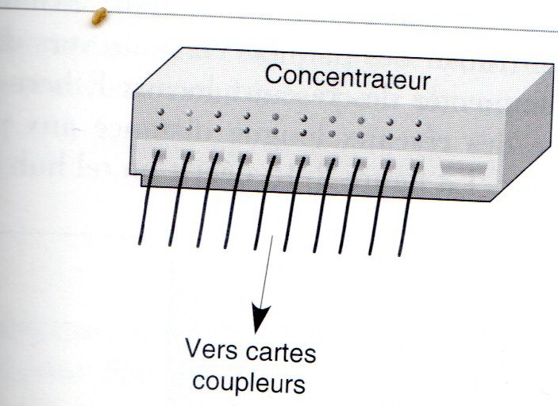
Le Concentrateur

Slide 27
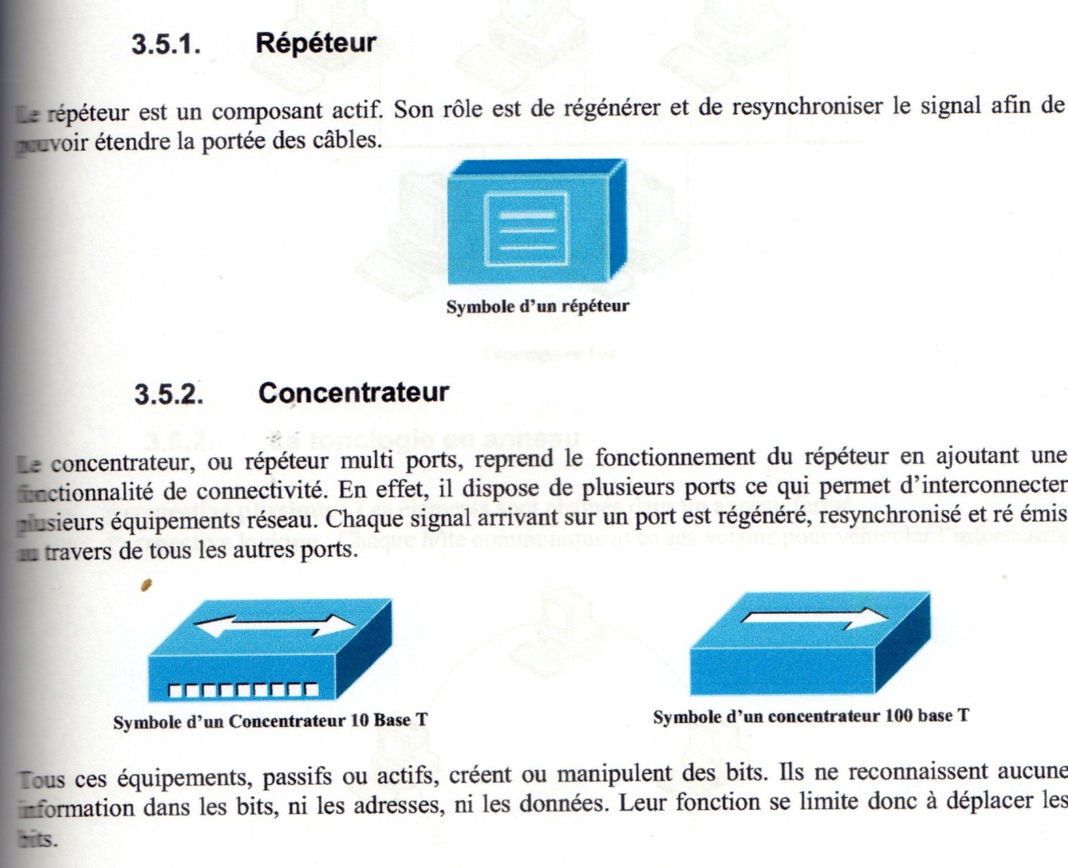
Répéteur / concentrateur

